Slide 1
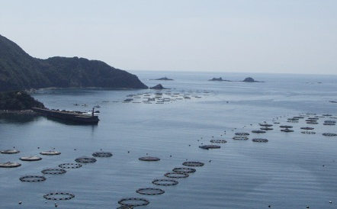
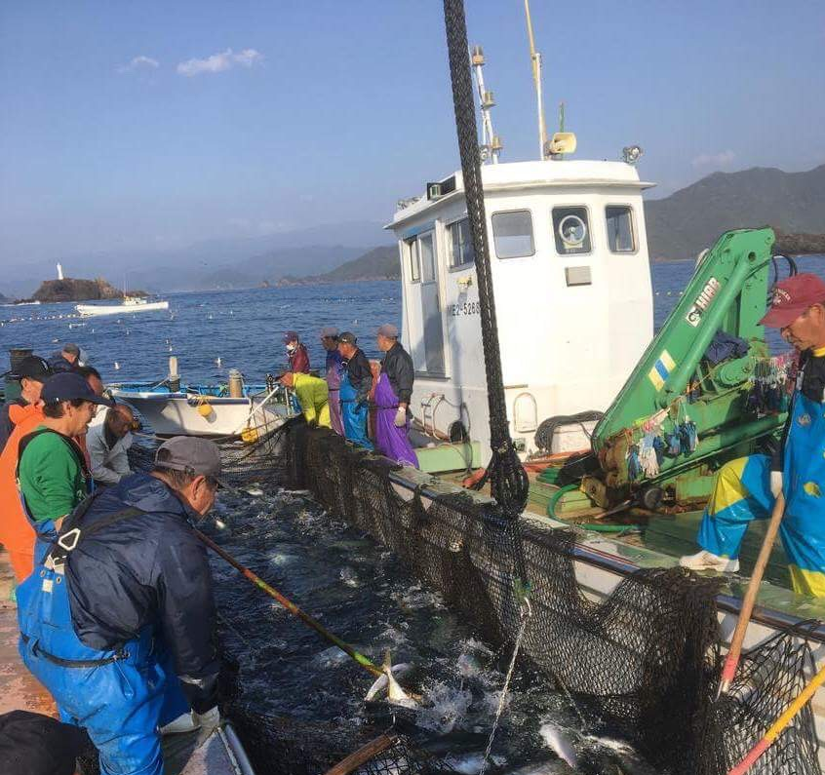
あなたも
大紀町錦
ガチな漁師体験
やってみませんか！
目的
※詳細は参加募集案内をご覧下さい
内容
三重県度会郡大紀町錦（にしき）地区は、昔から、大型定置網漁業や魚類養殖等が盛んに行われている漁業の町です。
今回、地区の漁業の将来を担う元気な漁業者候補を探すため、漁業短期研修を開催します。
内容：定置網、魚類養殖等の漁業
体験
場所：度会郡大紀町錦
費用：無料（現地までの交通費等は参加者負担）
定員：若干名
要件：就業意欲のある４０歳までの方
参加者
募集！
錦（にしき）漁師塾
～短期研修～
主催：錦漁師塾
随時募集中
（2泊3日）
お問合せ：三重水産協議会水産振興室（奥田）
TEL：059-228-6670 FAX：059-225-3117

Slide 2
２０１９年度 錦漁師塾短期研修開催スケジュール （大型定置網、魚類養殖体験）
１ 開催場所
三重県度会郡大紀町錦
２ 短期研修開催日程
要相談（２泊３日）
３ 研修全体スケジュール
※交通手段については、ご相談ください。
※スケジュールはあくまで予定であり、天候や事情等により変更します。
４ 参加者準備物
防寒着（ウィンドブレーカー、 羽織る物等）、タオル、酔い止め、常備薬、着替え（作業
し易い 服装３日分）等
※ヘルメット、合羽、ライフジャケット、長靴、手袋については貸与します。
５ お問合せ先
三重水産協議会 水産振興室 / 担当 奥田
ＴＥＬ０５９-２２８-６６７０ ＦＡＸ０５９-２２５-３１１７
日 程 | 時 間 | 内 容 等
１日目 | １３：００ | （自家用車の方は）大紀町役場錦支所集合予定
 | １３：３０～１６：００ | 大紀町役場錦支所にて開講式及びオリエンテーション 錦地区散策、翌朝の漁業体験の説明
 | １６：００～ | 宿舎移動
２日目 | ５：００～１０：００ | 漁業体験
 | １３：００～１６：００ | 漁業体験
 | １７：３０～ | 交流会
３日目 | ５：００～１０：００ | 漁業体験
 | １１：３０～１３：００ | 大紀町役場錦支所にて座談会
 | １３：００ | 解散

